Slide 1


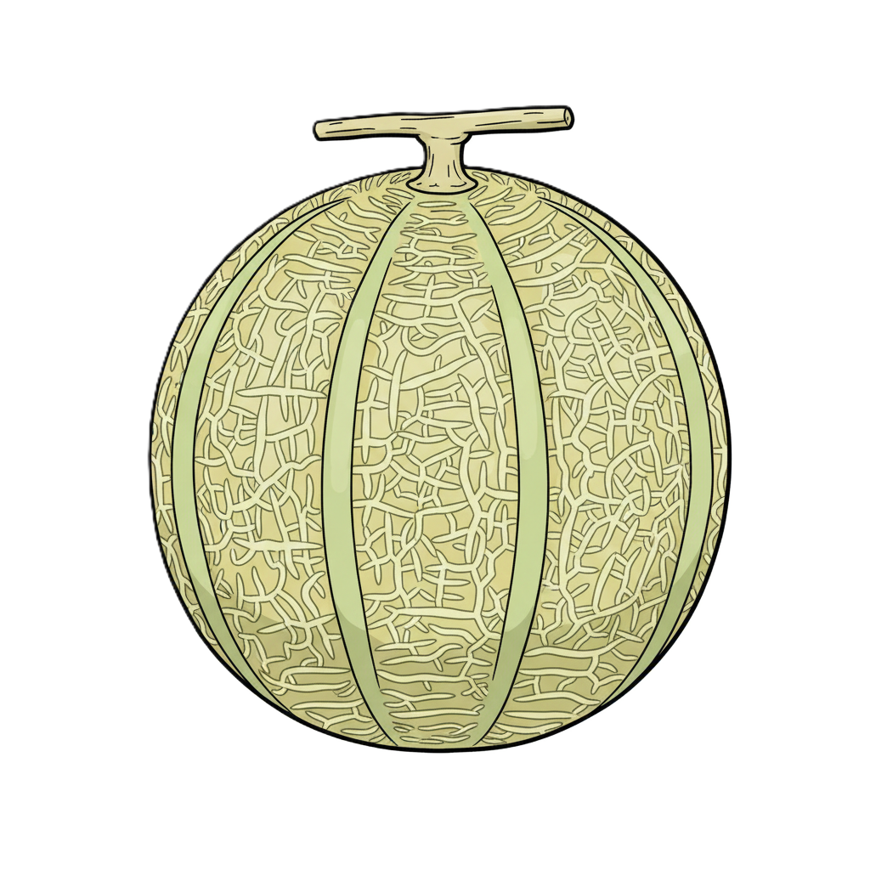









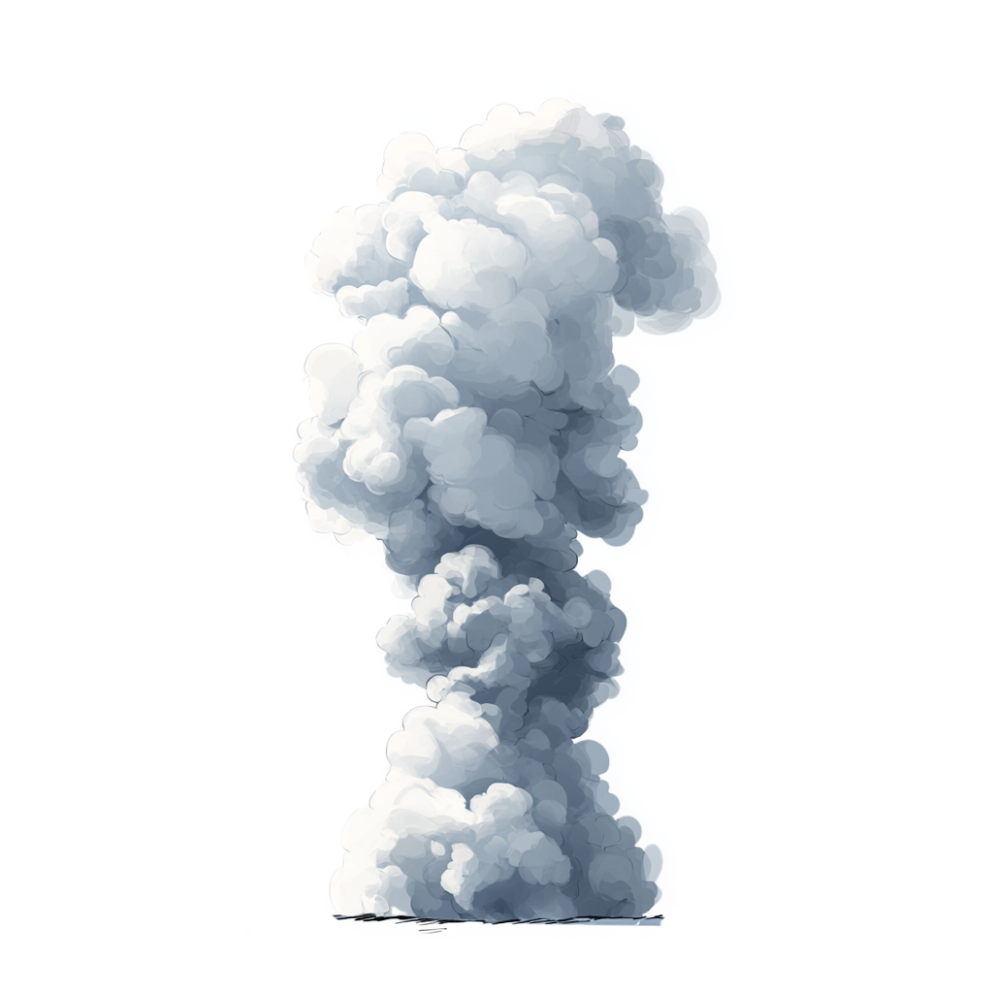

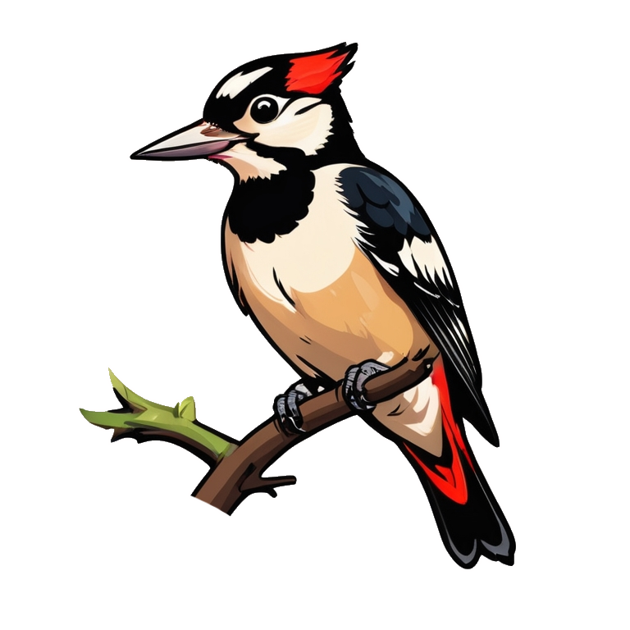


ДУ
ДА
ДО
ДЫ
ДЕ
ДЫ
ДИ
ДЫ
ДИ
ДО
ДУ
ДЫ
ДЕ
ДУ
ДЕ
ДЕ
ДИ
ДО
ДО
ДУ
ДЯ
ДЯ
ДЯ
ДИ
ДЮ
ДЁ
ДЯ
ДЭ
ДУ
ДЮ
ДО
ДЁ
ДЯ

